Slide 1


Автор:
Наумцев Антон
Преподаватель:
Кашичким Максим Олегович

Slide 2

Функционал
Проведение викторин
Система подсказок
Рейтинг игроков

Slide 3


Инструменты
Python
Wtforms
Flask
Json
SQLite3

Slide 4
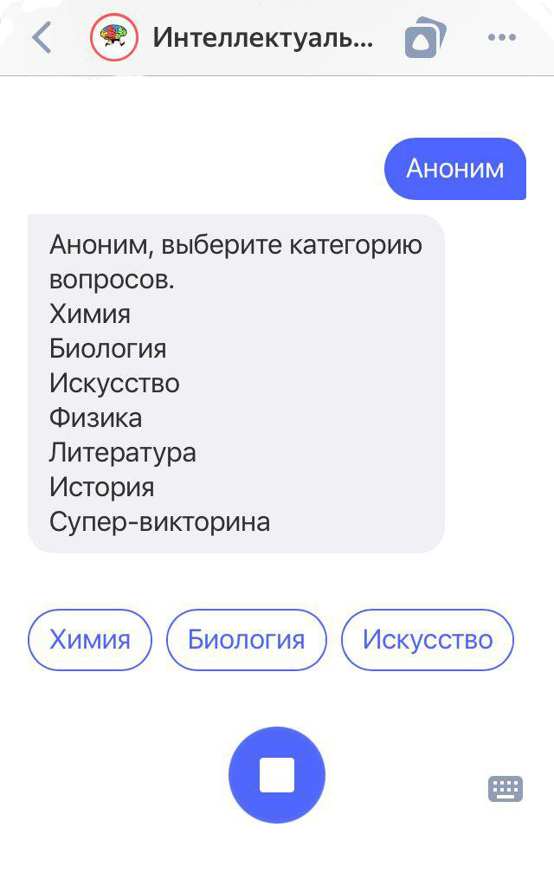
Категории

Slide 5
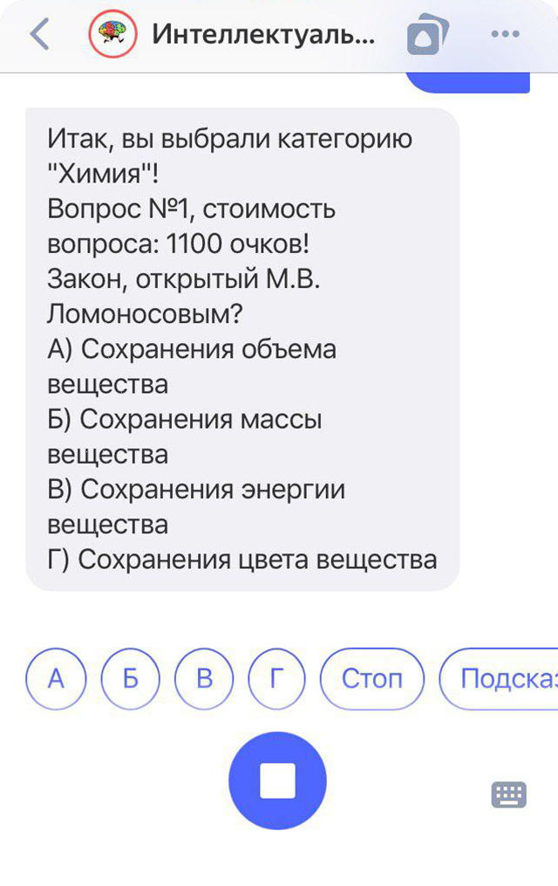
Вопросы

Slide 6
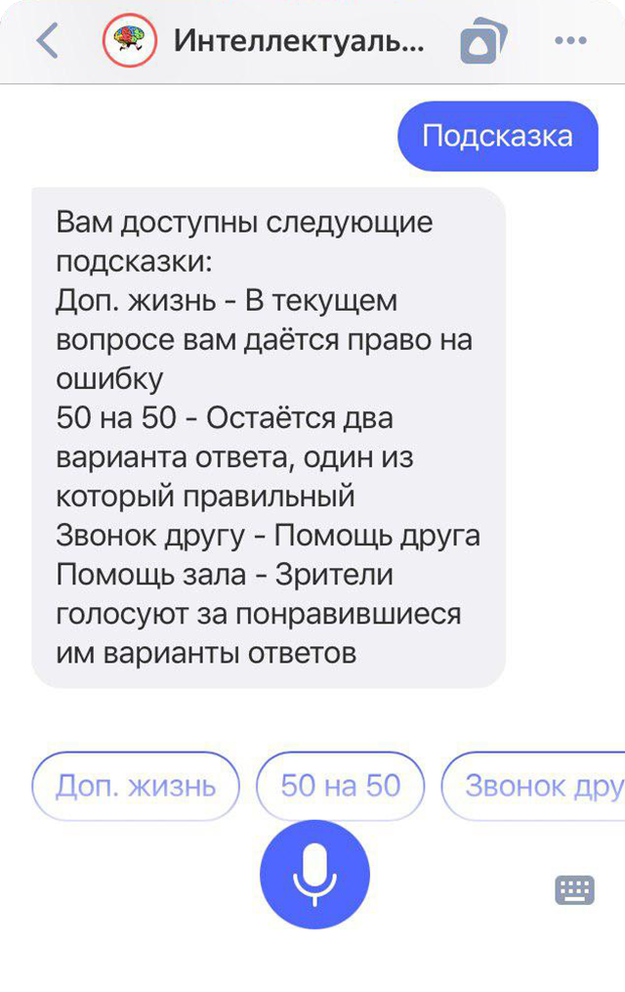
Подсказки

Slide 7
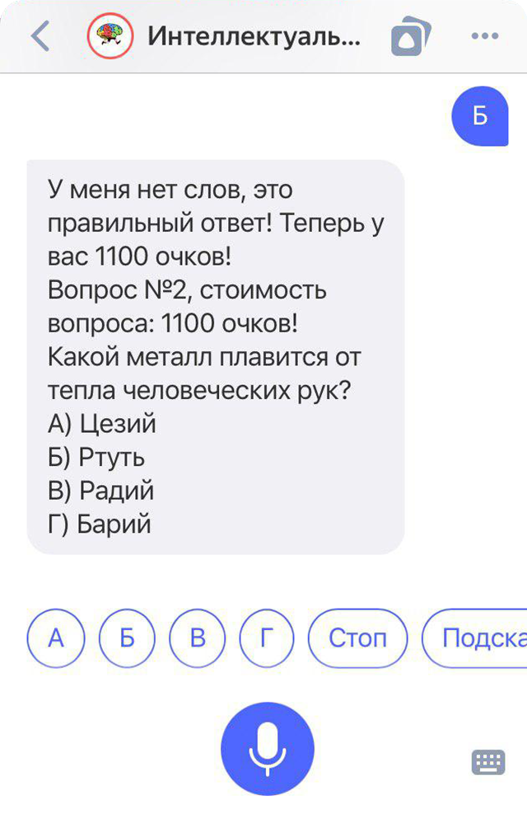
Верный ответ

Slide 8
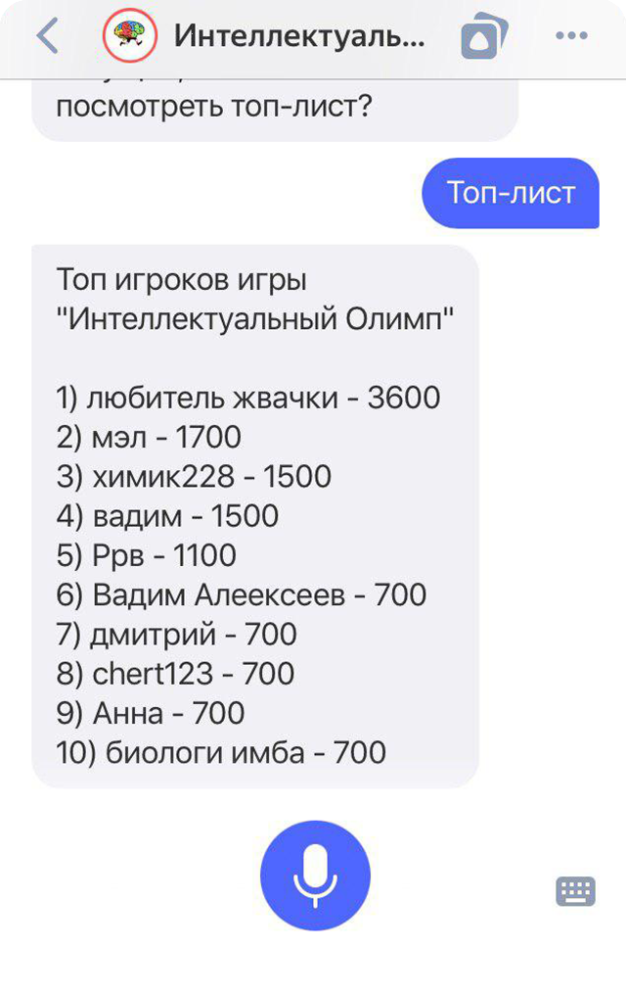
Топ игроков

Slide 9
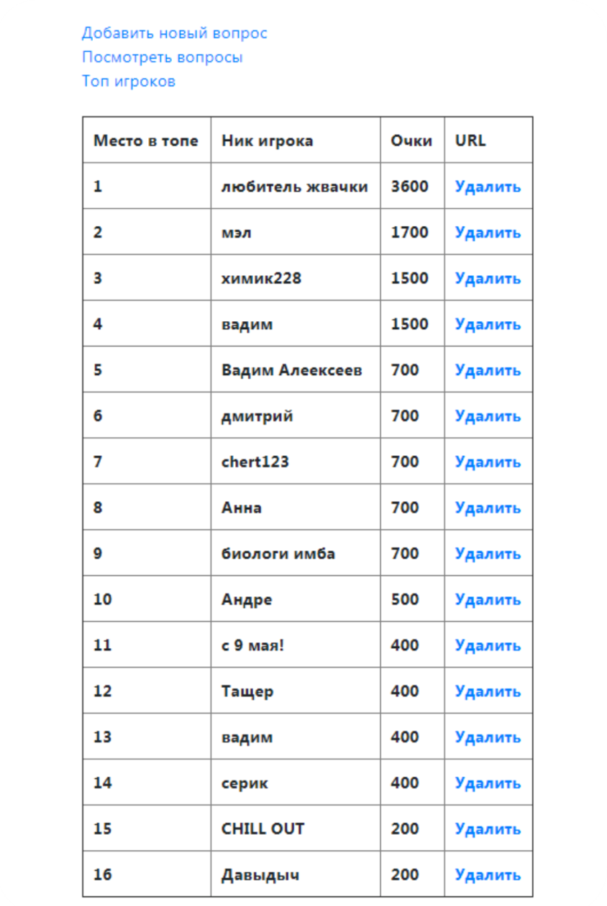
/toplist

Slide 10
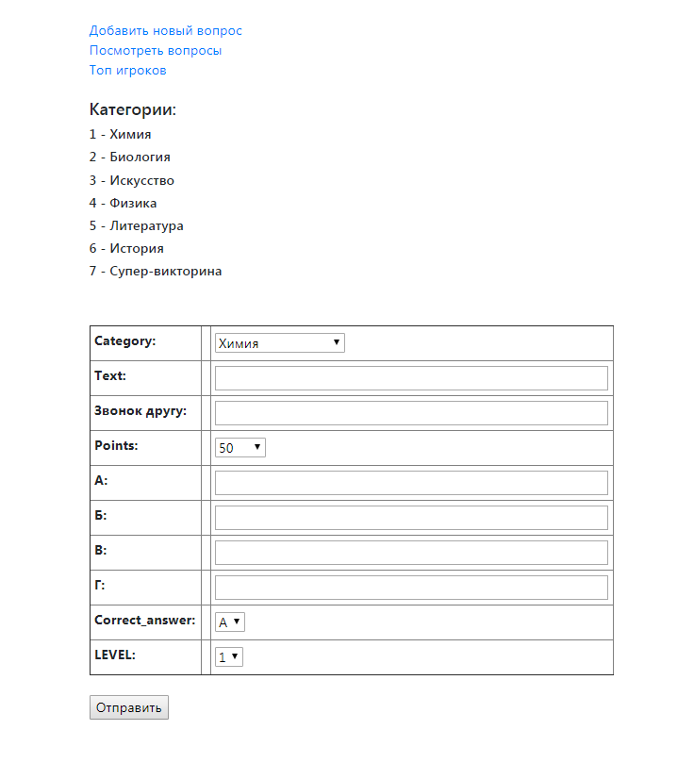
/add_question

Slide 11
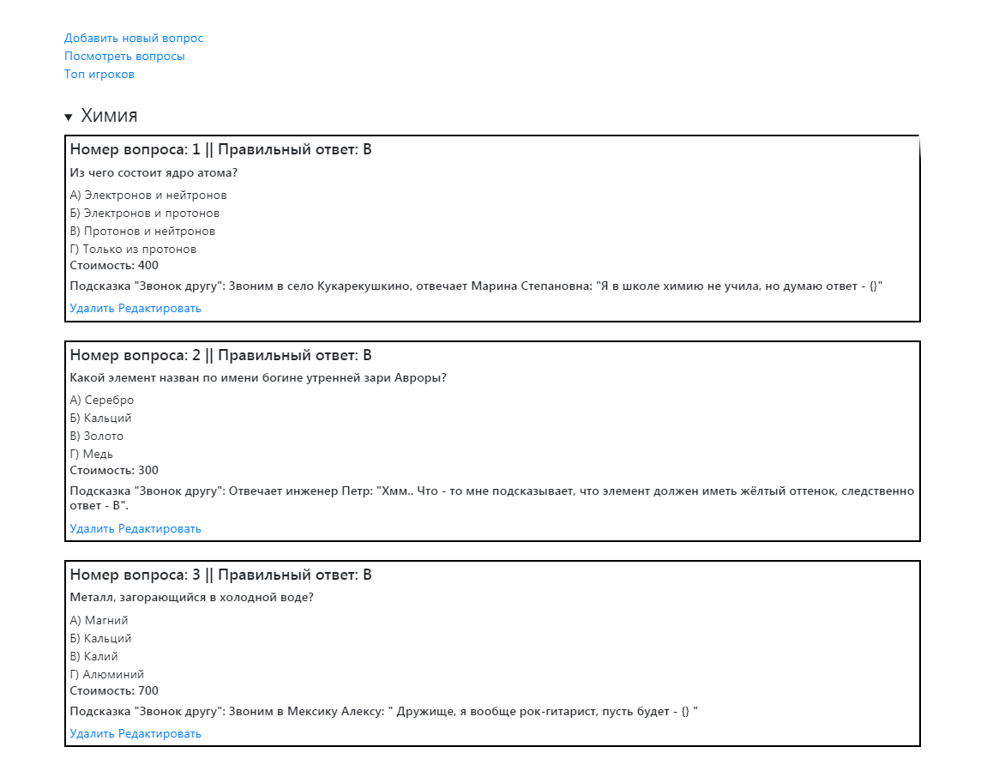
/questions

Slide 12


Планы на будущее

Slide 13



Спасибо за внимание
naumtsev
naumtsev.ant@ya.ru
naumtsevanton

